Slide 1
Eigen Regie over aHUS
Nicole van de Kar
27 mei 2021

Slide 2


Slide 3
Eigen Regie over aHUS
Wat is aHUS
Wat is de CUREiHUS studie
Wat is het Eigen Regie project

Slide 4
Wat is aHUS
a atypisch
‘anders dan anders’ en niet ‘typisch’
Hemolytisch Versnelde afbraak van rode bloedcellen
Tekort aan bloedplaatjes
Uremisch Stapeling van afvalstof ureum door falen van de nieren
Syndroom ziektebeeld
Een verzameling van steeds tezamen voorkomende klinische verschijnselen/symptomen

Slide 5
Wat is aHUS
a atypisch
‘anders dan anders’ en niet ‘typisch’
Hemolytisch Versnelde afbraak van rode bloedcellen
Tekort aan bloedplaatjes
Uremisch Stapeling van afvalstof ureum door falen van de nieren
Syndroom ziektebeeld
Een verzameling van steeds tezamen voorkomende klinische verschijnselen/symptomen

Slide 6
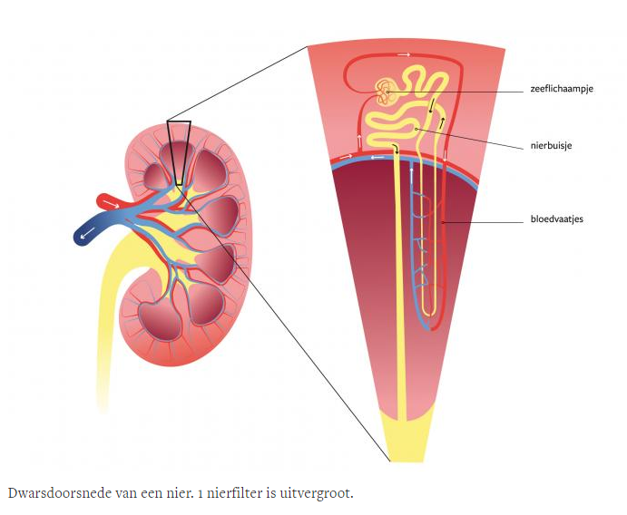
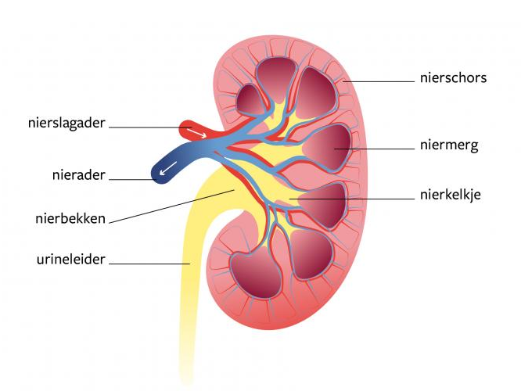
www.nieren.nl

Slide 7
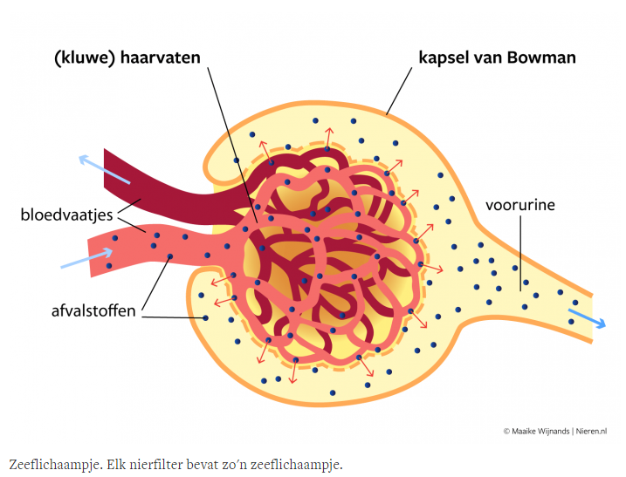
Stolsels in kleine bloedvaten in zeeflichaampje (glomerulus)
Thrombotische microangiopathie

Slide 8
Symptomen
Versnelde afbraak van rode bloedcellen (Hemolytische anemie)
Plots bleek zien, moeheid, gele sclerae
Algehele moeheid /algehele malaise / hoofdpijn
Tekort aan bloedplaatjes
Petechiën, purpura
Acuut nierfalen
Minder plassen
Roodbruine/ donkere urine
Geen eetlust / misselijkheid / braken

Slide 9
Verschillende oorzaken van HUS
Infectie met bacterie:
Shiga toxine producerende E.coli (STEC)
Streptococcus pneumoniae
Erfelijke aanleg : stoornissen in het complement-systeem
Verworven stoornis in de afweer (bv antistoffen maken tegen eigen cellen/eigen eiwitten)
Overig: Medicatie , auto-immuun ziekten (SLE), virale infecties, zwangerschap, etc

Slide 10
Verschillende oorzaken van HUS
Infectie met bacterie:
Shiga toxine producerende E.coli (STEC) Typische HUS
Streptococcus pneumoniae
Erfelijke aanleg : stoornissen in het complement-systeem atypische HUS
Verworven stoornis in de afweer (bv antistoffen maken tegen eigen cellen/eigen eiwitten)
Overig: Medicatie , auto-immuun ziekten (SLE), virale infecties, zwangerschap, etc
secundaire

Slide 11
Het vaststellen welke vorm HUS is niet altijd makkelijk
Ziektegeschiedenis
Welke symptomen, wanneer, hoe lang etc
Ziekte in de familie
Beloop van de ziekte
Bloed & urine onderzoek
Speciale onderzoeken
Genetisch onderzoek

Slide 12
Het complement systeem en aHUS

Slide 13
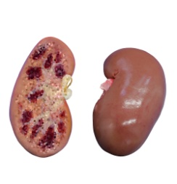
Endotheelcel
BLOEDVAT
Bloed-
plaatje
RBC

Slide 14
Endotheelcel
BLOEDVAT
RBCs gaan kapot
Bloed-
plaatje
RBC
Ophoping van plaatjes
Cellen zwellen op,
laten los en gaan kapot

Slide 15
Complementsysteem
Onderdeel van het aangeboren afweersysteem.
BLOEDVAT

Slide 16
Complementsysteem en indringers
Herkennen van indringers, zoals STEC en SP.
BLOEDVAT
Stx
SP
Stx
SP
Stx
SP
Stx
SP

Slide 17
Complementsysteem en indringers
BLOEDVAT
WBC
SP
Stx
WBC
WBC
Stx
SP
WBC
Aantrekken van witte bloedlichaampjes om indringers op te ruimen.

Slide 18
Complementsysteem en indringers
Zelf indringers kapot maken m.b.v. Membrane Attack Complex.
BLOEDVAT
Stx
SP
Stx
Stx
SP
SP

Slide 19
Complementsysteem en indringers
Zelf indringers kapot maken m.b.v. Membrane Attack Complex.
BLOEDVAT
Stx
SP
Stx
Stx
SP
SP

Slide 20
Complementsysteem en eigen cellen
Ziet geen verschil tussen indringers en eigen cellen…
BLOEDVAT

Slide 21
Complementsysteem en eigen cellen
…waardoor de eigen cellen in het bloedvat ook kapot kunnen gaan.
BLOEDVAT

Slide 22
Regulatie van het complementsysteem
Om onze eigen cellen te beschermen, zitten er in het bloed en op het celoppervlak regulators die het complementsysteem deactiveren.
BLOEDVAT
Factor I
Factor H
CD46

Slide 23
Regulatie van het complementsysteem
Om onze eigen cellen te beschermen, zitten er in het bloed en op het celoppervlak regulators die het complementsysteem deactiveren.
BLOEDVAT
Factor I
Factor H
CD46

Slide 24
Regulatie van het complementsysteem
Om onze eigen cellen te beschermen, zitten er in het bloed en op het celoppervlak regulators die het complementsysteem deactiveren.
BLOEDVAT
Factor I
Factor H
CD46

Slide 25
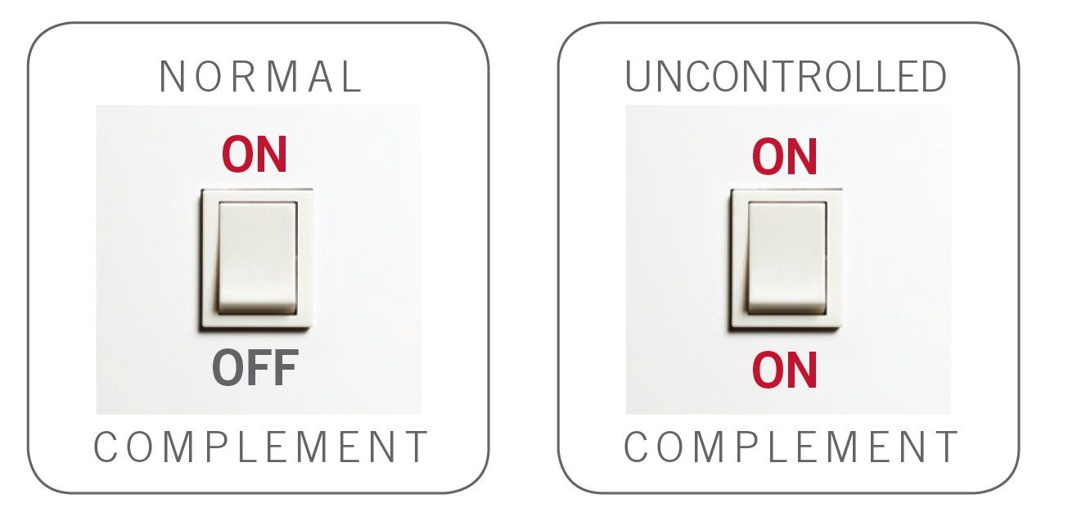
Atypische HUS (aHUS)

Slide 26
Complementsysteem en eculizumab
De complementremmer eculizumab voorkomt het kapot maken van de eigen cellen door aan het complementsysteem te binden.
BLOEDVAT

Slide 27

Eculizumab 2011

Slide 28






















atypical
HUS
Eculizumab
biweekly
500.000,-
3 months
restrictive regimen
www.CUREiHUS.nl
Dr. Nicole van de Kar (PI)
Dr. Jack Wetzels
CUREiHUS@Radboudumc.nl
@CUREiHUS
Notes:
1+2] Atypical HUS is a rare but severe form of thrombotic microangiopathy (TMA). With the introduction of eculizumab in 2012, a new era began for patients with atypical hemolytic uremic syndrome (aHUS). Although eculizumab proved very effective and outcome perspectives improved drastically for patients with aHUS, a worldwide debate started regarding optimal treatment strategy.
3] Lifelong treatment biweekly was advised, despite any evidence. In addition, eculizumab is considered one of world’s most expensive drugs (and may cost up to €500.000 per adult patient per year), leading to both political and ethical discussions regarding reimbursement and affordability of gained life years in patients with aHUS
4] In the Netherlands, a unique initiative was undertaken by a group of experts assembled in the national aHUS working group. In 2016, this working group implemented a new national guideline, proposing a restrictive eculizumab regimen.
5+6+7] When patients are stable and in remission, eculizumab therapy is tapered or withdrawn after three months.
8+9] In a nationwide, observational prospective study, called CUREiHUS, treatment with eculizumab will be monitored and evaluated on disease activity, patient satisfaction and quality of life. Furthermore, a cost effectiveness analysis and budget impact analysis will be conducted after four years. Currently, 50 patients are enrolled in the CUREiHUS study/database. Based on preliminary results it appears that the vast majority of all aHUS patients do not need a biweekly treatment schedule (as proposed by te EMA). It seems to be safe and effective to switch to an extended interval or withdrawal of therapy. Of course closely monitoring is needed. Potential risk factors for relapse(s) will be further determined. This treatment strategy of the Dutch guideline also seems to be cost effective, with an estimated eculizumab cost reduction of 24 million euros (60%) compared to the EMA treatment scheme. Around May 2021 the most important results of this study can be expected.
Additional information
2] Since 2012, eculizumab forms the cornerstone of treatment in aHUS and has improved morbidity and mortality significantly. Treatment consists of and induction phase of weekly infusions (up to four weeks) followed by a maintenance phase of eculizumab infusions every 14-21 days depending on the body weight of the patient, potentially lifelong. Although eculizumab improves the health-related quality of life, the burden of this lifelong treatment is tremendous. Moreover, eculizumab is considered one of world’s most expensive drugs with costs as high as €500,000 per patient per year. The high costs of such orphan drugs have stimulated political and ethical discussions regarding costs of healthcare.
4] (A) Therefore, the introduction of eculizumab as lifelong treatment for aHUS patients sparked a debate. Roughly, there are four important arguments to take into account. Historically, PT could be tapered and stopped in a significant proportion of patients, therefore questioning the need for lifelong duration of therapy. Since the introduction in 2012, numerous and often confliction opinions have been postulated concerning the proposed treatment scheme. Secondly, recent studies and our own data indicate that we may sometimes exceed the recommended trough levels by a tenfold with the current treatment schedules. This offers hope that we may need less drug for effective treatment in most patients. Thirdly, treatment is not without risks, with as most prominent risk factor the susceptibility of infections and especially meningococcal disease. Lastly, since eculizumab is a highly expensive drug, the costs of lifelong treatment quickly exceed the willingness to pay thresholds per quality adjusted life year (QALY) thus impeding reimbursement policies and hereby patient benefit in the Netherlands.
To guarantee healthcare access for everyone in the Netherlands, specific arrangements were implemented. The aim was to promote efficient and purposeful usage of orphan drugs, to optimize (costs)effectiveness of orphan drugs like eculizumab. Three criteria have to be met before a drug can be (re)imbursed. The first criteria is the presence of an indication committee which has to give advice to physicians regarding start and withdrawal of treatment. Secondly, clear start and stop criteria have to be defined. Finally, patients have to be monitored in a registry to evaluate efficacy of the drug and to perform a costs effectiveness analysis.
In the Netherlands this led to the development of a new Dutch guideline, drafted by the National aHUS Working Group, which proposes restrictive eculizumab regimen. The national aHUS working group consists of one nephrologists and one pediatric nephrologists of each university center in the Netherlands and meet every three months to discuss all the patients. Patients are divided into different groups and will either receive PT or eculizumab depending on age and their risk profile.
5+6+7] After three months therapy (B) is accessed and in case patients are stable and shows no signs of active TMA, therapy is withdrawn or tapered (C). In 2016, the Ministry of Health, Wellfare and Sport of the Netherlands declined reimbursement of eculizumab as lifelong therapy. This decision derived mainly from the lack of clear insight in costs effectiveness as provided by the pharmaceutical company. Still, the introduction of the guideline offered hope for restrictive and costs-effective therapy. Therefore, the ministry allowed reimbursement of eculizumab, when treatment is started after approval by the committee, treatment is done according to the guideline, and patient data are monitored, with a planned evaluation after four years.
8] In the nationwide prospective study, called CUREiHUS, all pediatric and adult patients with aHUS treated with eculizumab between 2016 and 2020 will be included. This registry is independent of the pharmaceutical company. In this prospective, observational, cohort study we will monitor eculizumab treatment of patients with aHUS in the Netherlands strictly adherence to the guideline and investigates the efficiency. Furthermore, we will perform a cost-effectiveness analysis.

Slide 29
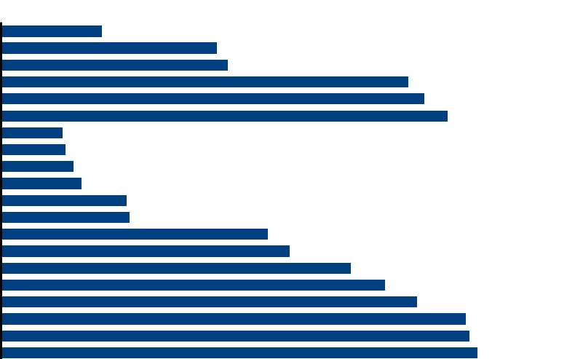
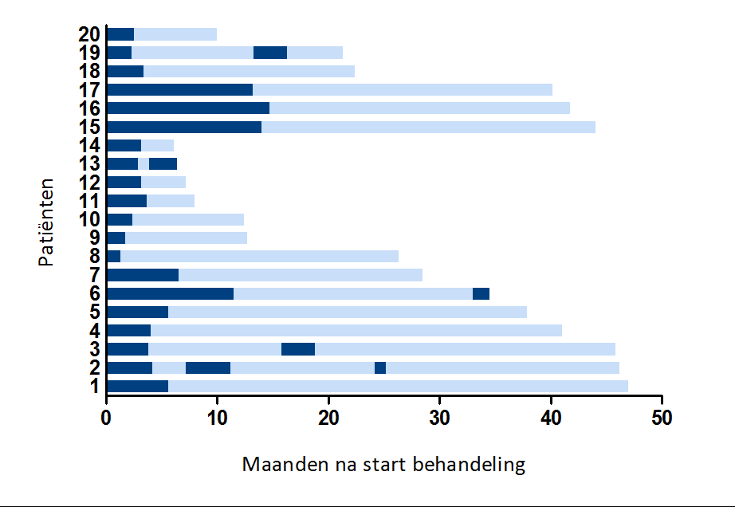
Verkort behandelschema 2012-2016
Wijnsma et al, NDT 2017

Slide 30

Landelijke interview studie over de behoeften van atypische HUS (aHUS) patiënten en diens naasten
Eigen Regie
Doel: gerichter en persoonlijkere ondersteuning te kunnen opzetten
Notes:
Het project ‘Eigen Regie voor aHUS-patiënten’ is een samenwerking met het aHUS Expertisecentrum van het Radboudumc en de Nierpatiënten Vereniging Nederland (NVN) -Kennisgroep aHUS. Dit project heeft als doel aHUS patiënten en hun omgeving te ondersteunen in het omgaan met de ziekte door het creëren van meer bewustwording, meer zelfredzaamheid en kennis over de ziekte. Kortom: meer eigen regie! Maar niet elke patiënt is hetzelfde. Daarom is, als onderdeel van dit project, deze interviewstudie opgestart. Op deze wijze hopen wij inzichten te krijgen in de behoeften van aHUS-patiënten, hun ouders/naasten en dragers van de erfelijke ‘vatbaarheid’ voor aHUS.

Slide 31
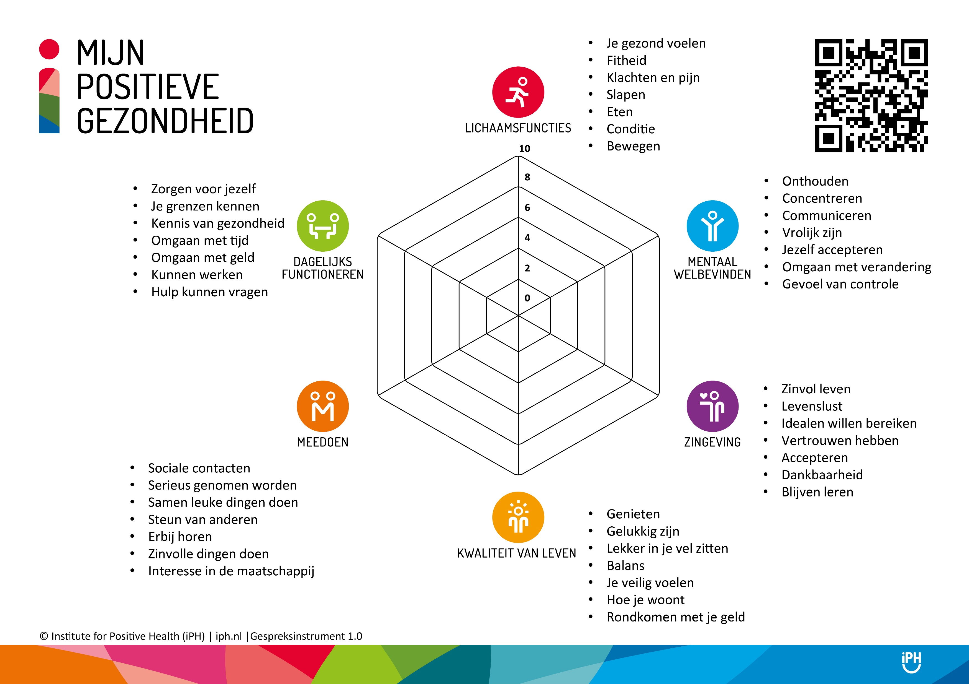

Slide 32
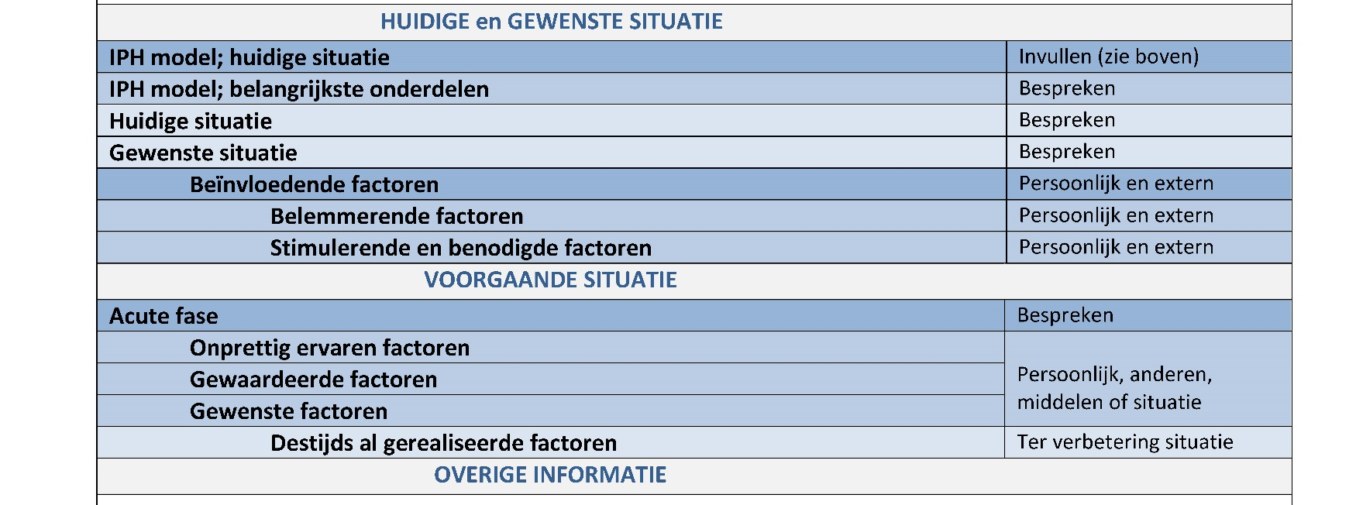
Interviews

Slide 33
Deelnemers aan Eigen Regie (n=26)
Gemiddelde leeftijd: 50 jaar
Geslacht: 17/26 (65%) Vrouw
Patiënt 15
Partner 5
Ouder 6
aHUS, geen niertransplantatie 14 (54%)
aHUS na niertransplantatie 12 (46%)
Eculizumab, ja 3 (12%)
Eculizumab gestopt 9 (35%)

Slide 34
26 interviews
758 quotes
13 thema’s
Positieve gezondheid
Mentaal welbevinden
Zingeving
Meedoen
Voorgeschiedenis
Emotie
Lichaamsfuncties
Zelf gerealiseerd
Dagelijks functioneren
Informatie
Instelling | Persoonlijkheid
Zorg
Kwaliteit van leven

Slide 35
Kwaliteit van leven
15
Algemeen: Hoge scores [4-10]
Beïnvloeding door:
Steun en begrip van omgeving
aHUS staat groei niet in de weg

Slide 36
Mentaal welbevinden
117
Algemeen: Hoge scores [7-9]
Beïnvloeding door:
Impact aHUS op leven
Traumatische ervaring voor patiënt, partner, ouders én kinderen
Wisselend beloop van aHUS (geeft onveilig gevoel bij o.a. kinderen)
Nooit beperkingen ervan in het leven ervaren
Grote impact voor partners/gezinsleden (o.a. huishouden, zorg)
‘Onvoorspelbaar ziektebeeld geeft onzekerheid en gebrek aan controle. Het vraagt continue alertheid en gaat vaak gepaard met onbegrip van anderen’

Slide 37
Mentaal welbevinden | Onbegrip
‘Onbekendheid over aHUS geeft onbegrip’
Uitleg aan anderen geeft meer begrip (bijv. spreekbeurt)
Verbetering in begrip na persoonlijke gesprekken
‘Er is onbegrip bij anderen omdat aan de buitenkant niet te zien is dat iemand ziek is’
Begrip en steun gewenst van:
Privé (gezin/partner), familie, vrienden, collega’s, zorgverleners, scholen, instellingen, organisaties, werkgever, sportvereniging
Informatie | Kennis vergroten

Slide 38
Informatie
‘Geïnformeerd zijn geeft gevoel van regie’
‘Gebrek aan informatie maakt onzeker’
‘Betere informatie helpt in aangaan van het gesprek met de arts’
‘Meer/betere informatie zorgt voor meer begrip van de omgeving’
‘Meer informatie, meer begrip en minder eenzaamheid’

Slide 39
Conclusie
Impact aHUS op leven (van patiënt en familieleden) groot
Verwerking
Acceptatie
Zelf gerealiseerd: (psychologische)hulp
Vaak pas na periode van crisis…
Begrip | Steun
Proberen zelf te realiseren met informatie | kennis van omgeving
Meedoen
Werk én Vrijwilligerswerk
Mogelijkheid tot participeren -> aanbieden
Dragerschap
(Praktische) informatie

Slide 40
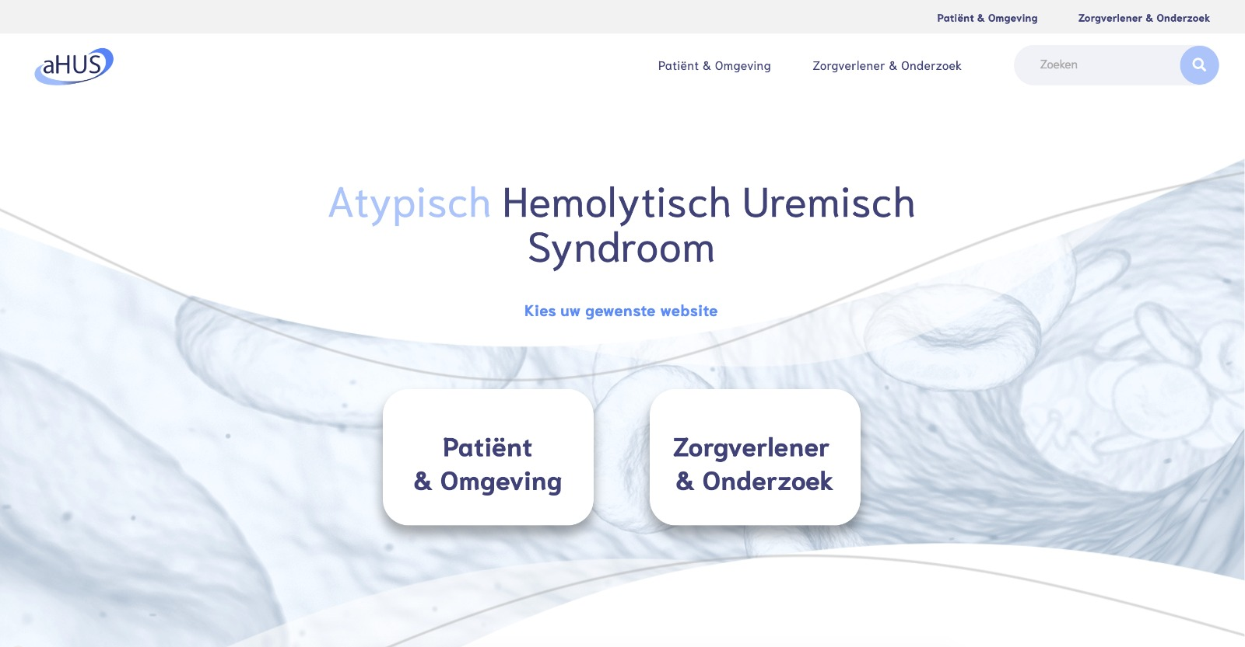
Eigen Regie - website

Slide 41



